Slide 1

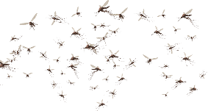
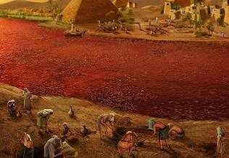
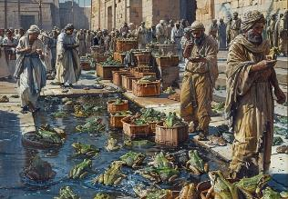
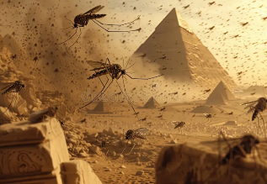
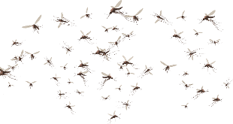
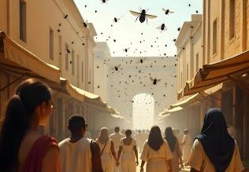
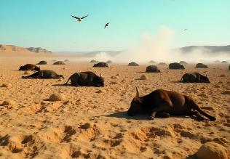
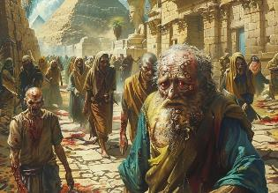
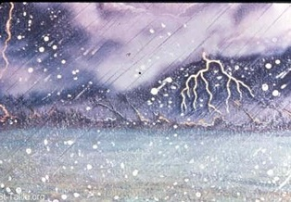
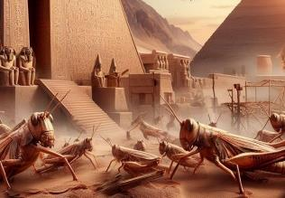
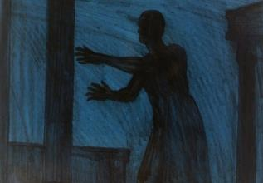
DHA’ICHOOTA
Barnoota 4ffaa Adoolessa 26, 2025

Slide 2
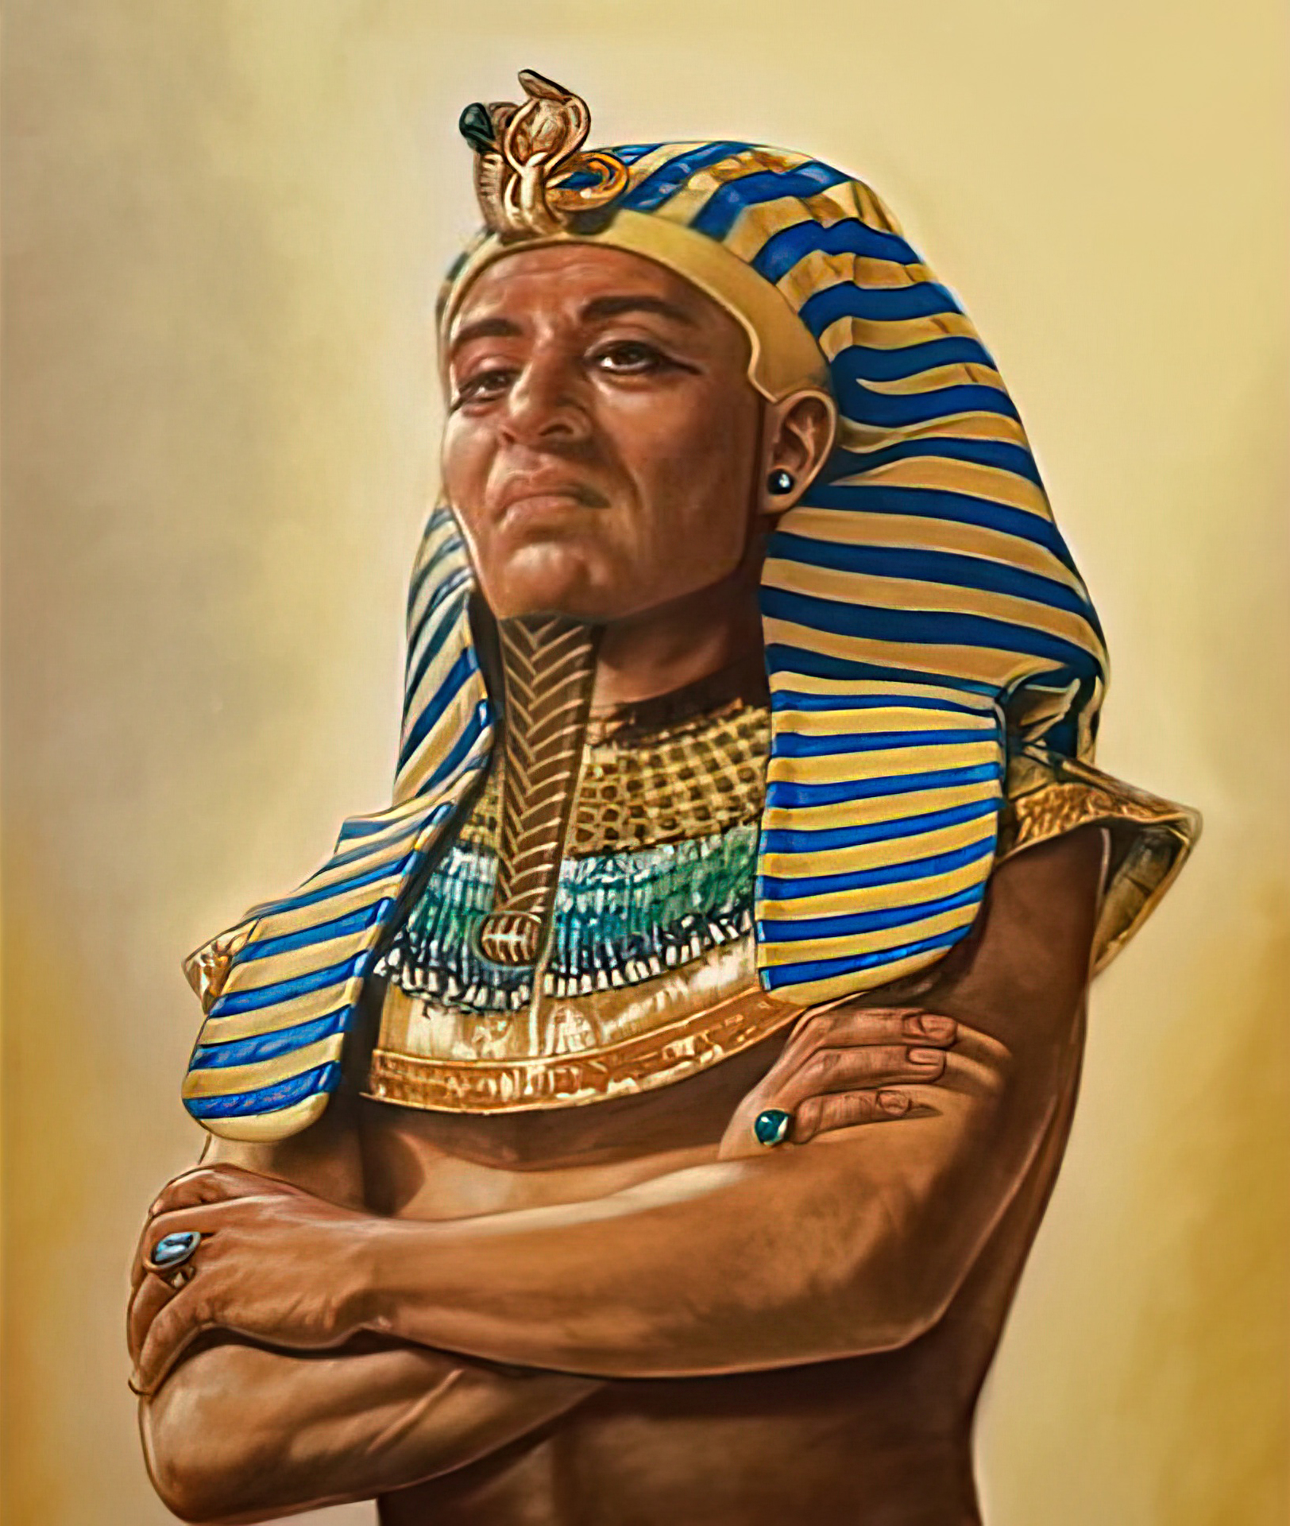
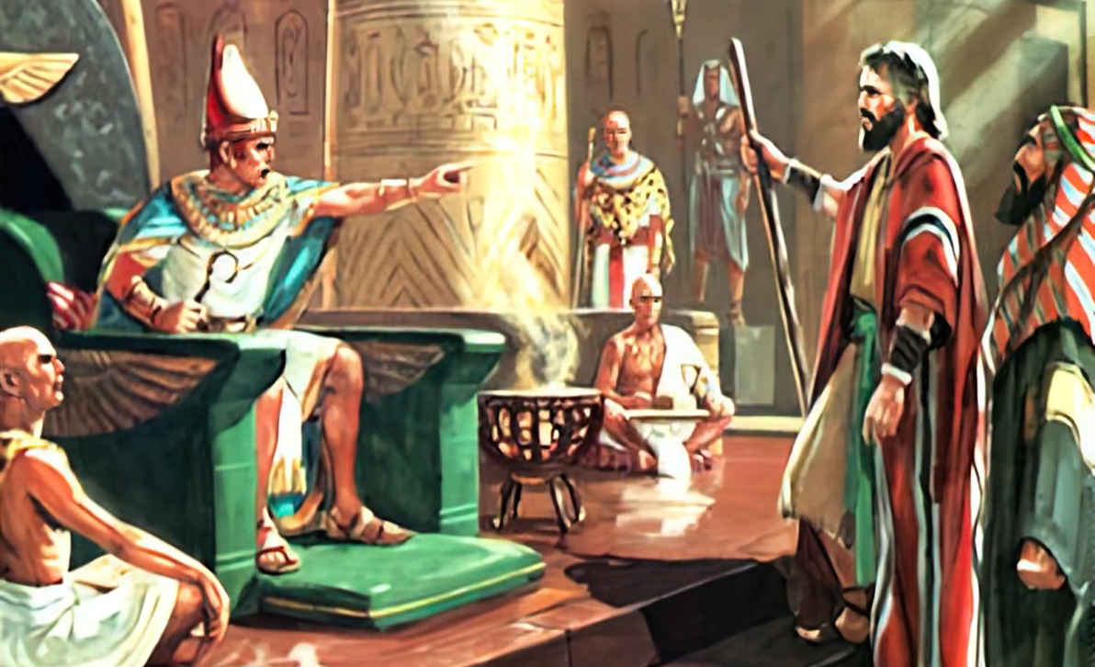
“Akkuma WAAQAYYO karaa Museetiin dubbate sana, Fara’oon mata jabeessa ta’e; saba Israa’elis gad dhiisuu dide”
Ba’uu 9:35

Slide 3

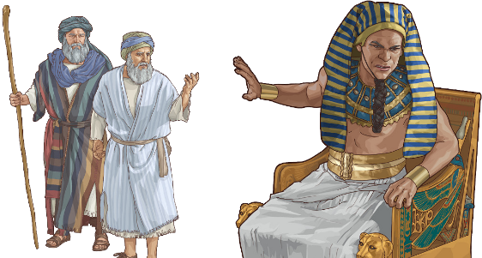
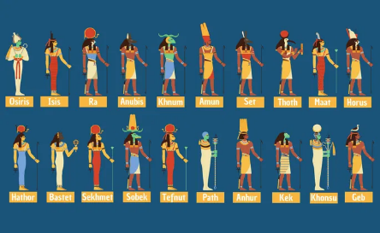
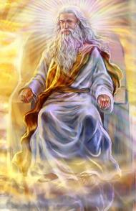




Sabni Waaqayyoo yeroo waraanni itti dhufu, akka isaan walii galtee nagaa uumaniif isaan qajeelche. Yoo walii galtee irra ga’uun dadhabame, tarkaanfiin akka fudhatamu (Kees. 20:10-12).
Biyya Gibxiin Waaqayyo akkasitti itti dhihaate. Furmaata nagaatiin xumuruutu yaalame, garuu Tuutmoos fudhachuu dide. Yeroo tarkaanfii fudhatantu dhufe.
Yeroo dha’ichoonni lafa dha’an, waaqolii mana sagadaa warra Gibxiin guutaman keessaa tokko illee humna Waaqayyoo isa dhugaa harkaa warra Gibxiin oolchuu hin dandeenye.
Taatee jalqabaa:
  Lola bofaa (Ba’uu 7:8-12)
  Garaa jabaate (Ba’uu 7:13)
Dha’ichoota:
  Dha’ichoota lallaafoo sadii (Ba’uu 7:14-8:19)
  Dha’ichoota jajjaboo sadii (Ba’uu 8:20-9:12)
  Dha’ichoota hamoo sadii (Ba’uu 9:13-10:29)

Slide 4

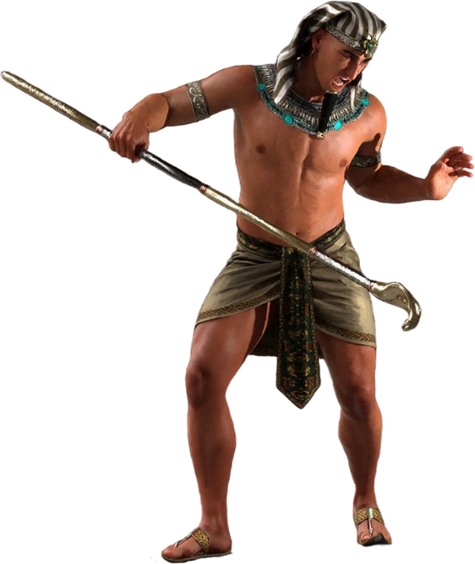
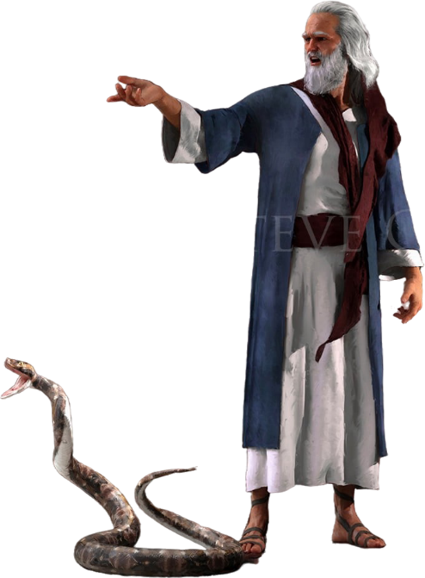
TAATEE JALQABAA

Slide 5

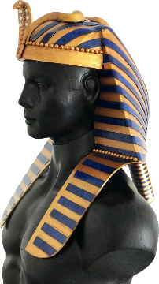
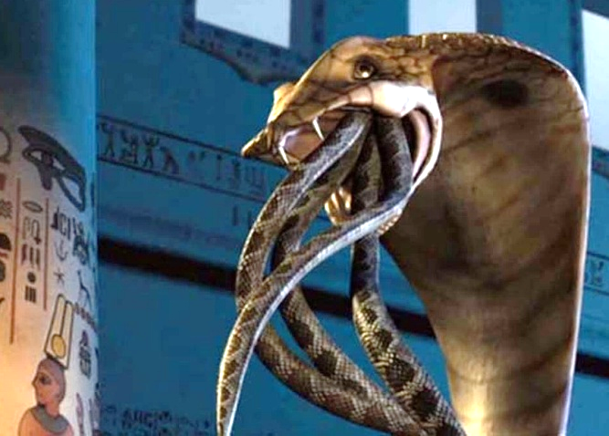
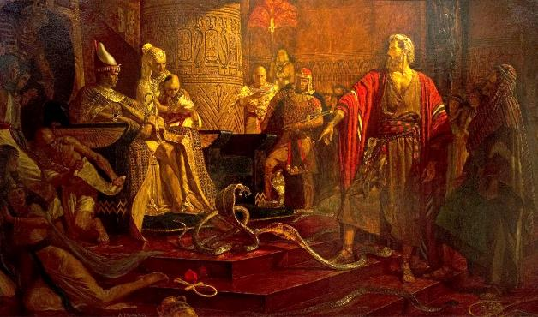
LOLA BOFAA
“Tokkoon tokkoon isaanii ulee isaanii lafa buusan; uleen isaaniis bofa ta’e. uleen Aaroon garuu ulee isaanii liqimsite” (Ba’uu 7:12)
Furamuun Israa’elotaa lola Waaqayyo Ofii Isaatii waaqolii warra Gibxiin loluun akka ta’e Waaqayyo agarsiise
(Ba’uu 12:12; Lakkoofsa 33:4).
Gonfoo isaa irratti, mallattoo humnaa kan ta’e, fara’oon koobiraa bareedaa, waaqattii tolfamtuu Uwadyet jedhamtu bakka buututu ture.
Ulee bofatti yeroo deebisu, Waaqayyo kallattiidhaan waaqattii kanaan morme (Ba’uu 7:10). Fara’oniin oolchuu ni dandeessii?
Karaa xonqaawotaa seexanni dinqii sana akkeesseera
(Ba’uu 7:11). Garuu jireenya uumuu hin daneenye; bofonni isaa bofoota fakkaachuu qofa danda’an. Haa ta’u malee, Waaqayyo bofa jiraataa, warra bofa fakkaatan sana liqimsu uume (Ba’uu 7:12).
Egaa Waaqayyo, waaqolii warra Gibxi utuu hin taane, Inni Ofii Isaatii humnaa fi aboo hundumaa olii akka qabu agarsiise.

Slide 6

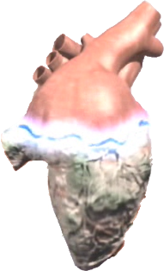
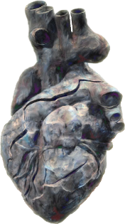


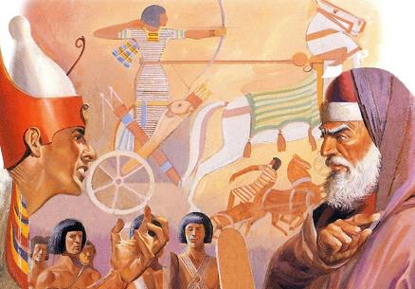

GARAA JABAATE
“Ta’us Fara’oon akkuma WAAQAYYO dubbate sana mata jabeessa ta’ee isaan dhaggeeffachuu dide” (Ba’uu 7:13)
Kitaaba seera Ba’uu keessatti, Waaqayyo garaa Fara’oniin jabeesse jedhamee si’a 9 barreeffamee jira (Ba’uu 4:21; 7:3; 9:12; 10:1; 10:20; 10:27; 11:10; 14:4; 14:8), Fara’onumatu garaa jabaate jedhamee si’a sagal barreeffameera (Ba’uu 7:13; 7:14; 7:22; 8:15; 8:19; 8:32; 9:7; 9:34; 9:35). Hidhaa! Garaa Fara’oniin eenyutu jabeesse?
Dha’ichoota shanan jalqabaa booda, Fara’on garaa jabaate jedhamee barreeffamee jira. Kana jechuun, waamicha qajeelaa Hafuurri Qulqulluun akka inni Israa’eliin gadhiisuuf isaaf godhuuf deebii qajeelaa hin laanne jechuu dha.
Dha’icha ja’affaa booda, Waaqayyotu garaa jabeesse (Ba’uu 9:12). Fara’on daangaa qalbii jijjiirrannaa isaaf kaa’ame darbe jechuu dha. Haa ta’u malee, dha’icha torbaffaa irratti carraatu isaaf kenname garuu ammas didee garaa jabaate (Ba’uu 9:34-35 ).
Sana booda, qoodni isaa ni xumurame. Waanta inni ejjennoo qabatee qalbii jijjiirrachuu dideef, Waaqayyo garaa Fara’oniin ni jabeesse.

Slide 7

EGW ( The Review and Herald , February 17, 1891)
“Yeroo inni ifa isaaf kenname tuffatu hundumaatti, Waaqayyo mallattoo jabina humna Isaatii isaaf kennaa ture; garuu yeroo Waaqni samii ragaa haaraa humna Isaa fi guddina Isaatii isaaf kennaa adeemu, mata jabinni mootichaa garuu ittuu jabaataa adeema ture, kun immoo xiyyi araara Waaqaa ariifatee akka dhumu taasise. Sana booda, namichi cichoomina diddaa isaatii jabeesse. Fara’on mata jabinaan facaasee, amala isaatiin isuma haammate. Waaqayyo isa amansiisuuf kana caalaa waan godhu hin qabu, sababni isaa keellaa diddaa fi mata jabinaatiin marfamee ture, kanaaf Hafuurri Qulqulluun daandii ittiin gara onnee isaatiitti seenu hin arganne. Fara’on amanuu dhabuu fi gara jabina isaatti dabarfamee kenname.”

Slide 8

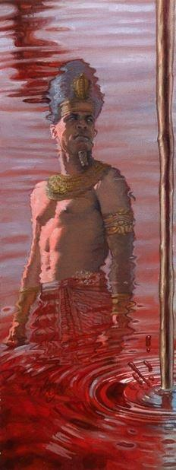
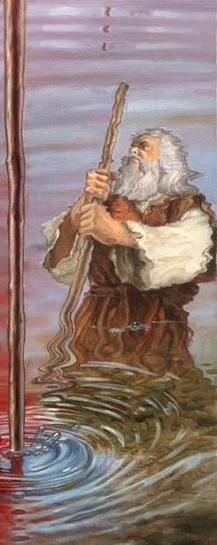
DHA’ICHOOTA

Slide 9

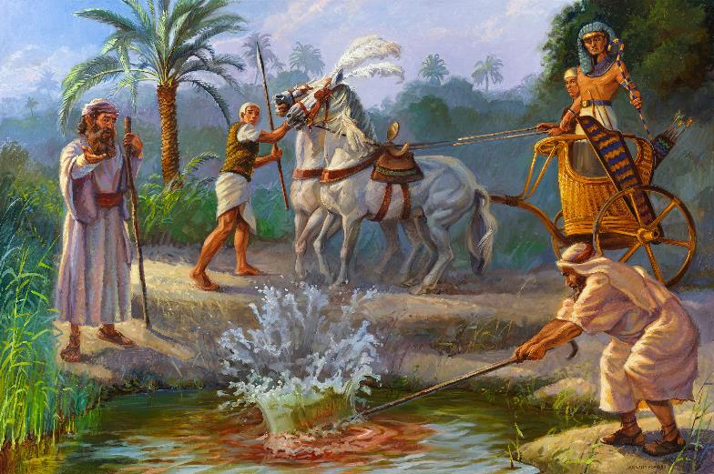
DHA’ICHA JALQABAA (LAAFAA): DHIIGA
“WAAQAYYO akkana jedha: Akka ani WAAQAYYO ta’e ati Kanaan beekta: Kunoo ani ulee harka koo keessa jiru Kanaan bishaan Abbayyaa nan dha’a; bishaan sunis dhiigatti geedderama” (Ba’uu 7:17)
Hapi, waaqa Abbayyaa
Ba’uu 7:14-25
Abbayyi, yaa’uu isaatiin Gibxiif jireenya kenna. Garuu madda bishaanii eenyuutu uume? Xonqaa’onni bishaan waan jijjiiran fakkeessaniiru, garuu bakka isaa duraatti deebisuu hin dandeenye.

Slide 10

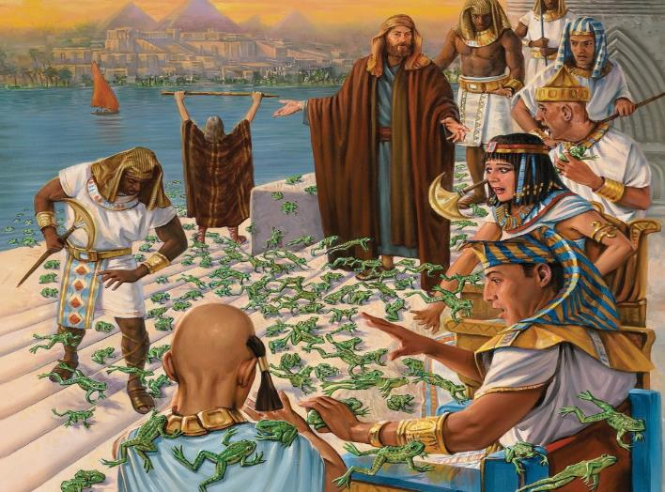
DHA’ICHA LAMMATAA (LAAFAA): FATTEE
“WAAQAYYO Museedhaan akkana jedhe; Aarooniin akkana jedhi; ‘Ulee kee qabadhuutii harka kee burqaawwan irratti, lageenii fi kuusaa bishaanii irratti ol kaafadhuutii akka fatteewwan biyya Gibxitti dhufan godhi.” (Ba’uu 8:5)
Heket, waaqa fattee
Ba’uu 8:1-15
Ammas xonqaawonni dha’ichicha akkeessaniiru, garuu dhaabuu hin dandeenye.

Slide 11

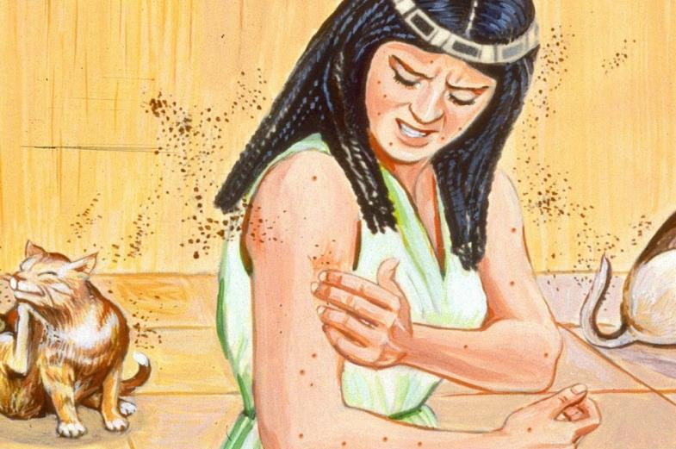
DHA’ICHA SADAFFAA (LAAFAA): INJIRAAN
“Ergasiis WAAQAYYO Museedhaan, “Aarooniin, Ulee kee ol kaasiitii awwaara lafaa dha’i jedhi; awwaarri sunis biyya Gibxi guutuu keessatti injiraan ta’a” jedhe (Ba’uu 8:16)
Geb, waaqa lafaa
Ba’uu 8:16-19
Biyyoo lafaa irraa waan jiraatu uumee (Uum. 1:24)? Ka’umsi dha’ichichaa eessa akka ta’e shakkiin hin turre: “Kun harka Waaqayyooti” (Ba’uu 8:19). Dhuma irratti xonqaa’onni afaan qabatan.

Slide 12

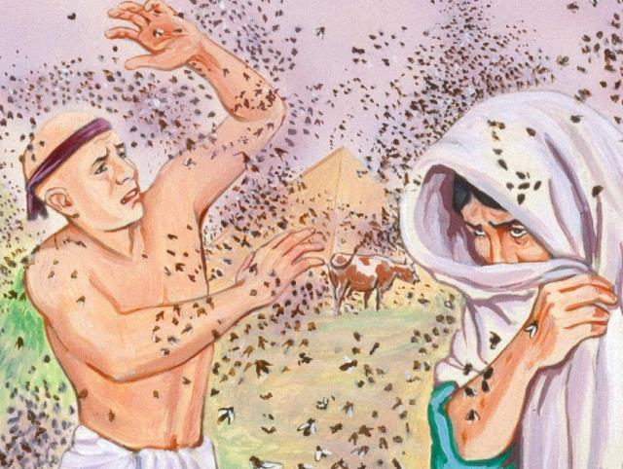
DHA’ICHA AFURAFFAA (JABAA): TISIISA
“WAAQAYYOS akkasuma godhe. Tisiisni baa’yeen mana Fara’oonii fi manneen qondaaltota isaatti duude; biyyi Gibxi guutuunis tisiisaan balleeffame.” (Ba’uu 8:24)
Uatchit, waaqattii caffee
Ba’uu 8:20-32.
Yeroo jalqabaatiif Israa’elonni dha’icha irraa eegaman. Kun immoo akka Fara’on gara mareetti dhufu taasise, haa ta’u malee walii galteedhaan xumuruu hin dandeenye.

Slide 13

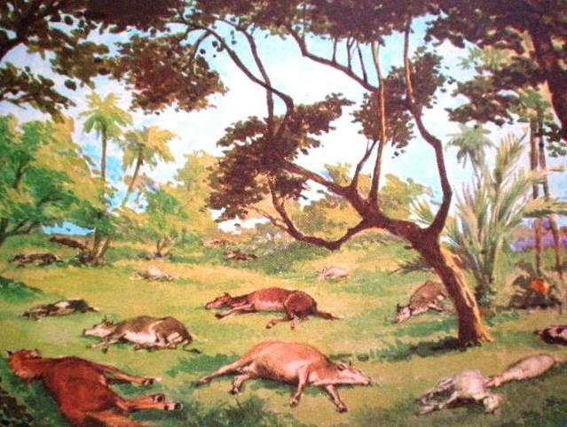
DHA’ICHA SHANAFFAA (JABAA): DU’A HORII
“Kunoo harki WAAQAYYOO horii kee kanneen dirree irra oolan fardeen, harrootaa fi gaalawwan keetti, loon, hoolotaa fi re’oota keetti dha’icha hamaa ni fida.” (Ba’uu 9:3)
Khnum, waaqa uumaa
Ba’uu 9:1-7.
waaqolii tolfamoo baayyeen mataa beeladootaa qabu, kanaaf dha’ichi kun baayyee isaanii lafatti dabale.

Slide 14

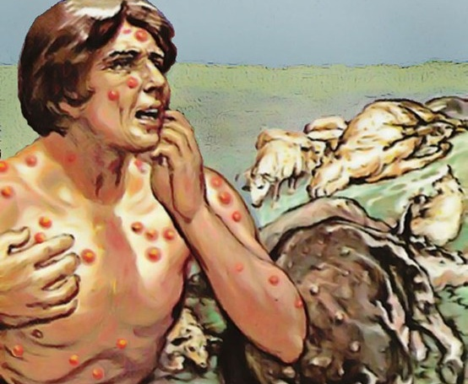
DHA’ICHA JA’AFFAA (JABAA): MADAA
“Isaan boolla ibiddaa irraa daaraa hammaarratanii fuula Fara’oon dura dhaabatan. Museenis daaraa sana samiitti ol facaase; dhullaan malaa yaasus namaa fi horiitti yaa’e.” (Ba’uu 9:10)
Sekhmet, waaqattii fayyinaa
Ba’uu 9: 8-12 .
Xonqaawonni illee of oolchuu hin dandeenye (Ba’uu 9:11). Fara’on maddi dha’ichichaa eessa akka ta’e shakkii hin qabu. Garuu Waaqayyoof gadi jechuu diduuf murteesse, Waaqayyo immoo firii fincila isaatii akka inni haammatu heyyameef (Ba’uu 9:12).

Slide 15

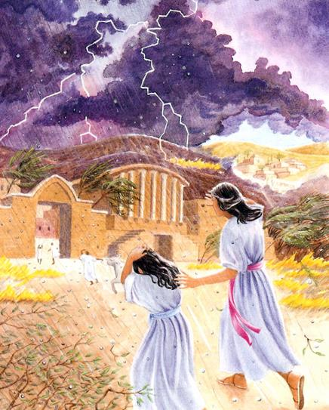
DHA’ICHA TORBAFFAA (HAMAA): CABBII
“Kunoo ani bor yeroo akkanaatti cabbie hamaa erga Gibxi hundeeffamtee jalqabee hamma ammaatti takkumaa Gibxiitti hin bu’in tokko nan buusa.” (Ba’uu 9:18)
Nut, waaqattii samii
Ba’uu 9:13-35.
Amantiin warra Gibxi ni qorame. Warri amanan jireenya hojjetoota isaanii fi kan beeladoota isaanii oolfataniiru (Ba’uu 9:20). Fara’on hin amanne, cubbuu isaa yoo himates, garaa isaa irraa hin turre (Ba’uu 9:27-30).
Seth, waaqa bubbee

Slide 16

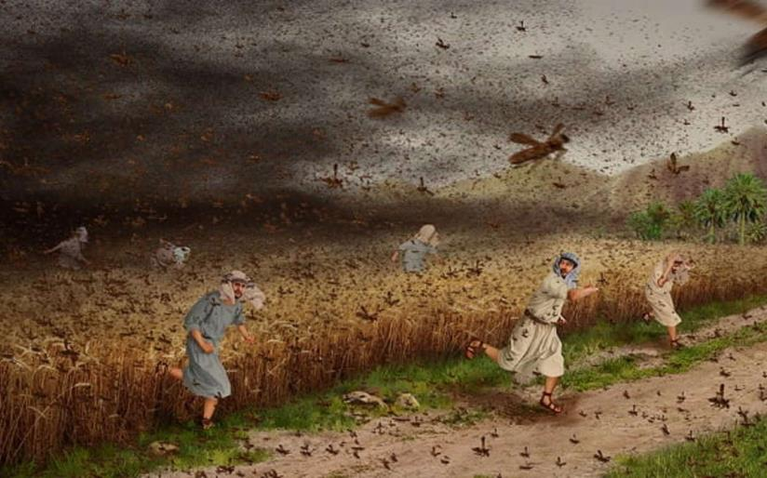
DHA’ICHA SADDEEFFAA (HAMAA): HAWWAANNISA
“Yoo ati gad isaan dhiisuu didde, kunoo ani bor biyya keetti hawwaannisa nan fida” (Ba’uu 10:4)
Neper, waaqa midhaanii
Ba’uu 10:1-20.
Gibxi gaashaan erga rukutamtee booda, Fara’on akka inni Israa’elota gadhiisuuf sabni isaa isa kadhatan (Ba’uu 10:7).

Slide 17
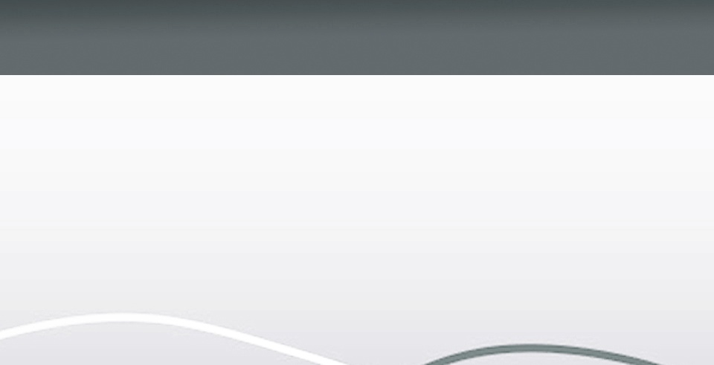
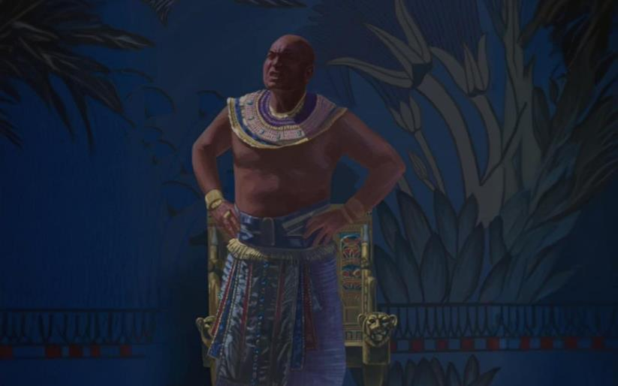
DHA’ICHA SAGALAFFAA (HAMAA): DUKKANA
“WAAQAYYO immoo Museedhaan, ‘Akka dukkanni Gibxi irra bu’uuf harka kee gara samiitti diriirsi” jedhe (Ba’uu 10:21)
Ra, waaqa aduu
Ba’uu 10:21-29.
Jireenyi biyya Gibxi keessaa guyyaa sadiif ni dhaabate (Gooshe irraa kan hafe). Waaqayyo yeroo itti of ilaalan kenneef, garuu Fara’on carraa kennameefitti hin fayyadamne.

Slide 18

EGW (Patriarchs and Prophets, p. 263)
“Mootichi beekee yoo barbaade akka of oolchuuf, tokkoon tokkoon dha’ichoota sanaa utuu hin bu’in dura, Museen dha’ichi itti aanee dhufu maal akka ta’ee fi miidhaan isaa maal akka ta’e ibsa kenna ture. Hamma onneen isaa inni of tuulaan gadi of deebisutti, dha’ichi tuffatamu hundinuu, kan isa irra hammaatuun hordofama ture, innis hamma inni Uumaa waaqaa fi lafaaf dhuguma Waaqa dhugaa fi jiraataa ta’uu Isaatiif beekamtii kennutti ta’e. Warri Gibxi akka isaan ogummaan namoota isaanii warra jajjaboo gatii kan hin qabne ta’uu isaa arganiif carraa kenneef, yeroo abboommii Jehovaatiin morman humni waaqolii isaanii hammam dadhabaa akka ta’e akka argan taasise. Saba Gibxiin sababa waaqolii tolfamoo isaanii adabe, eebba isaan waaqolii isaanii warra hiikkaa hin qabne irraa fudhatanis ni callisiise. Sabni kan biroon guddina human Isaatii dhaga’anii hojii Isaa isa guddaaf akka hollataniif, Waaqayyo maqaa Ofii Isaatiitiif ulfina ni kenna, sabni Isaa waaqolii tolfamoo isaanii irraa deebi’anii waaqeffannaa qulqulluu akka Isaaf kennan ni godha.”

